Slide 1
Kunst (Algemeen)
VWO
2025

Slide 2
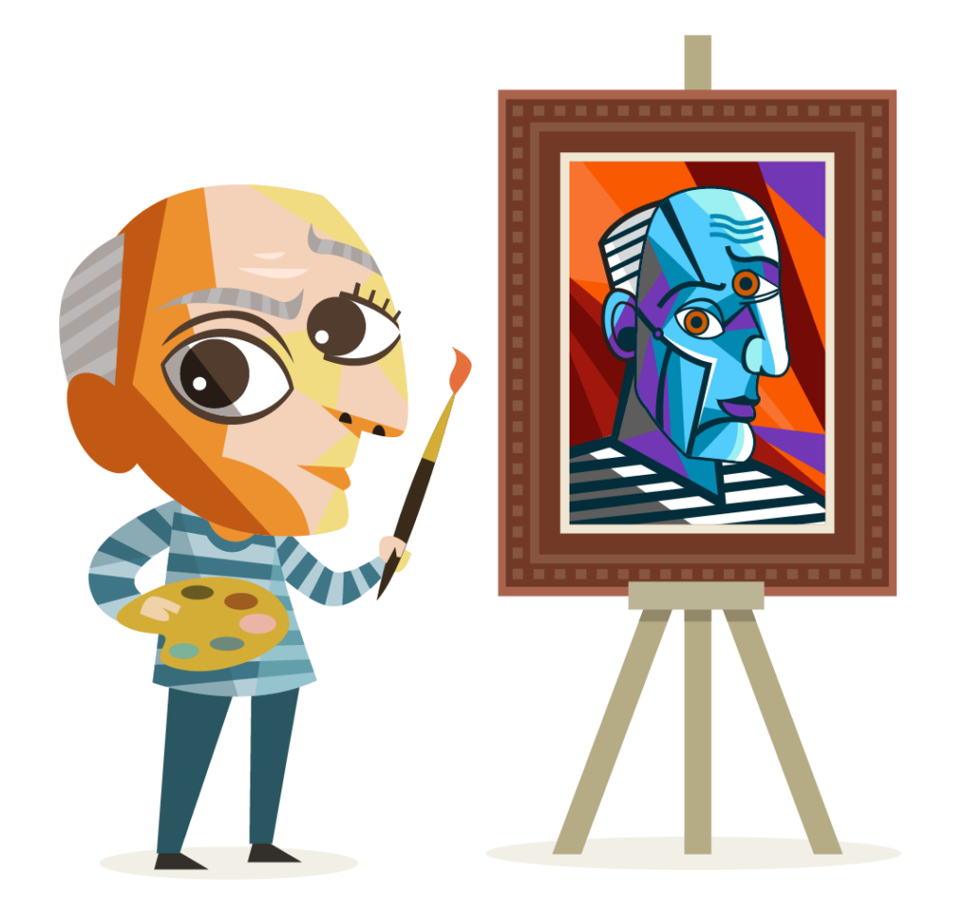
In dit spreekuur:
Korte schets van de onderwerpen
Herhaling analysebegrippen
Voorbeeldvragen
Laatste tips en tricks
Niet in dit spreekuur:
Syllabus doorspitten
Gaat Claude redden op het Eurovisiesongfestival?
Notes:
Kua met Koen of Youtube
Berlo op Youtube

Slide 3
Onderwerpen
Cultuur van de kerk van
de 11e t/m 14e eeuw
Burgerlijke cultuur van
de 17e eeuw
Cultuur van het Moderne in de eerste helft van de 20e eeuw
Massacultuur vanaf 1950
Disciplines
Beeldende kunst en vormgeving
Muziek
Dans
Drama
Film

Slide 4
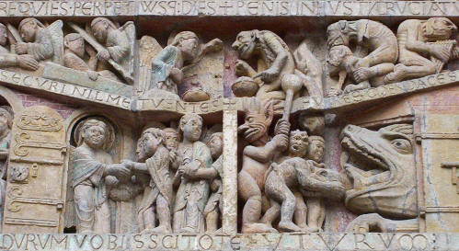
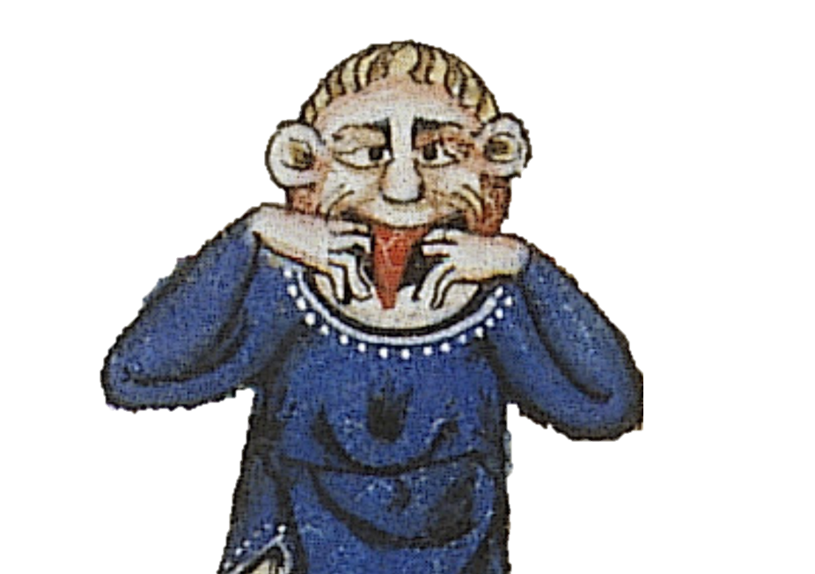
Cultuur van de kerk in één slide
De kerk en het christendom staan centraal.
Kerk is aan de macht en kunst heeft een educatieve functie.
Geestelijken – adel - boeren
Kerken en de kloosters met bijbehorende kunstproducten
Ontwikkeling muziek - Theater van binnen naar buiten de kerk
Wereldlijke kunst

Slide 5
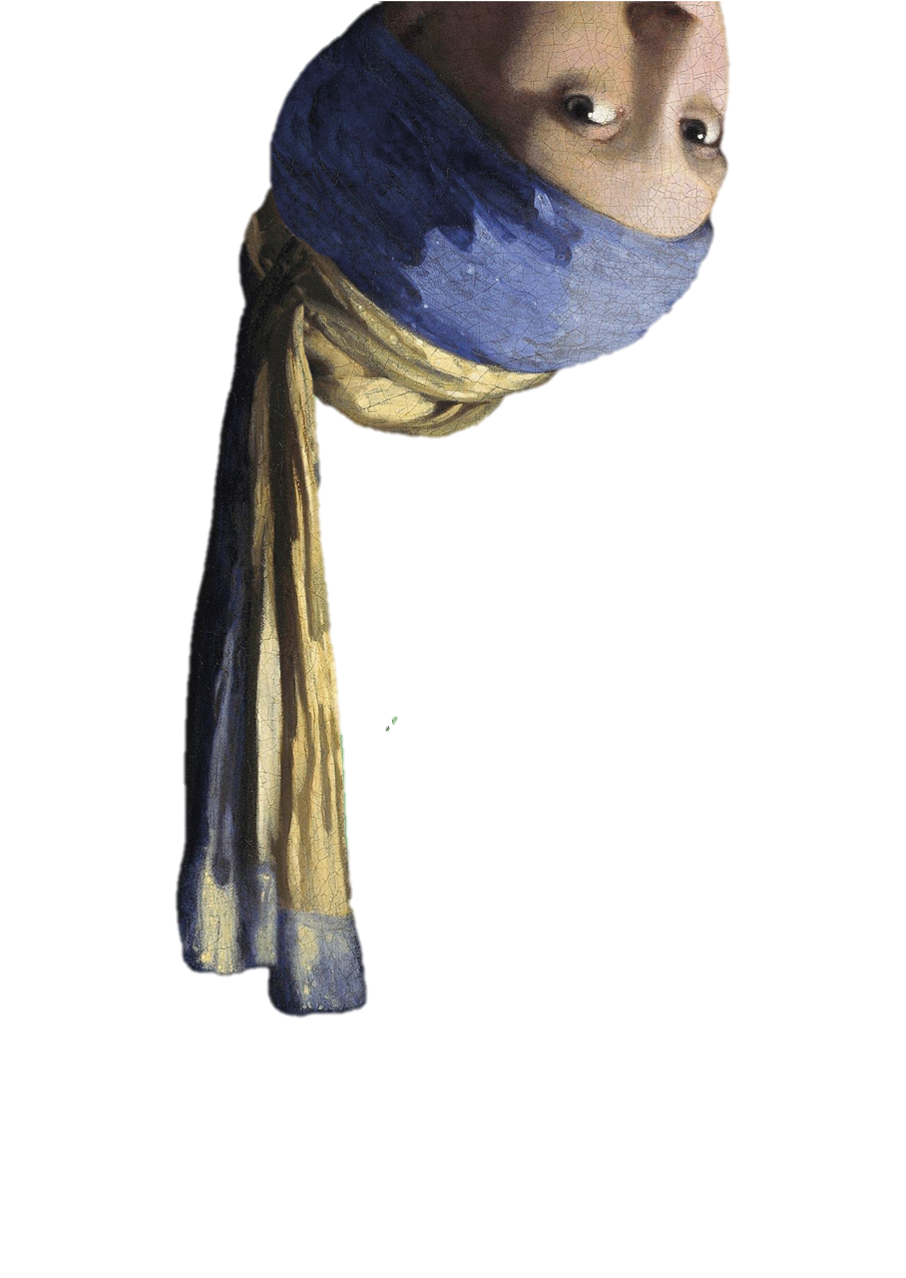
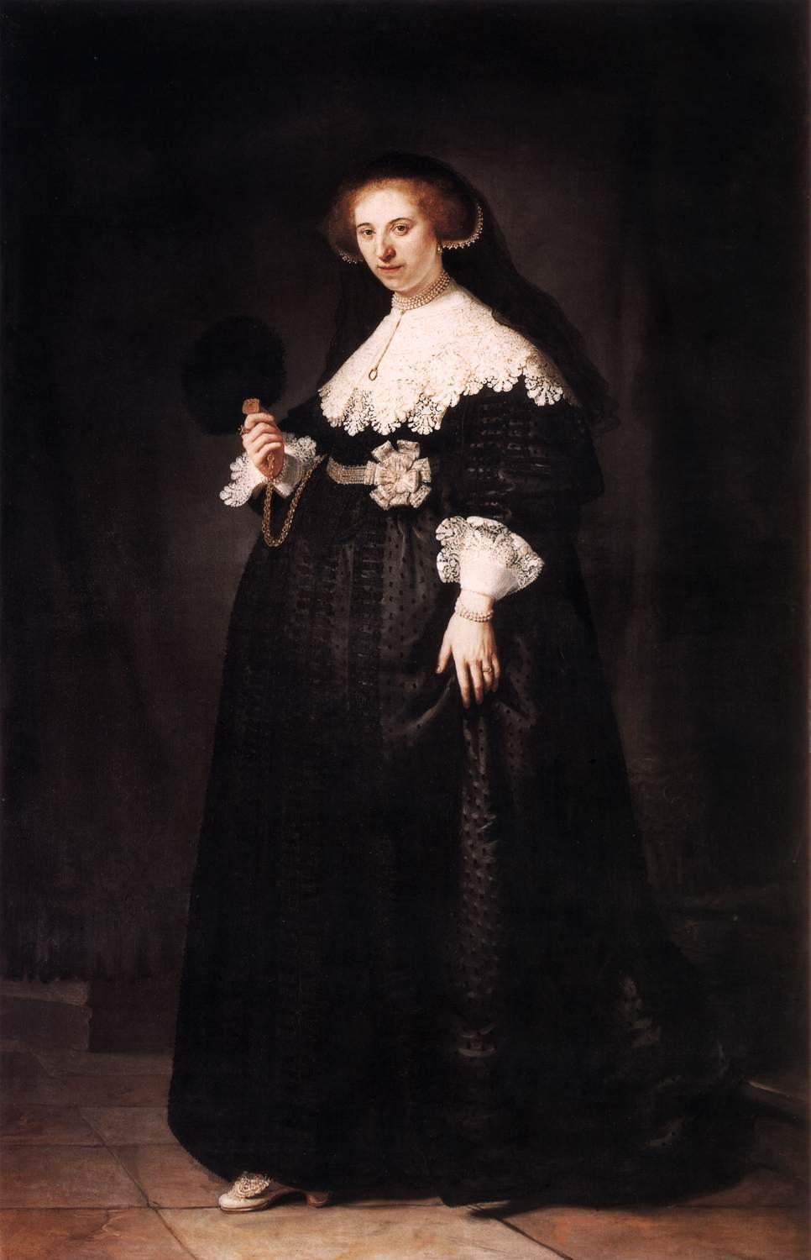
Burgerlijke cultuur in één slide
Macht van de burger in de Republiek → Burgerij belangrijkste opdrachtgever voor de kunst.
Calvinisme
Amsterdam is het centrum van de wereld:
Beeldenstorm, afsluiting Schelde in Antwerpen,
godsdienstige tolerantie
Kunst ter lering en ter vermaak
(moraal / lachen als medicijn)

Slide 6
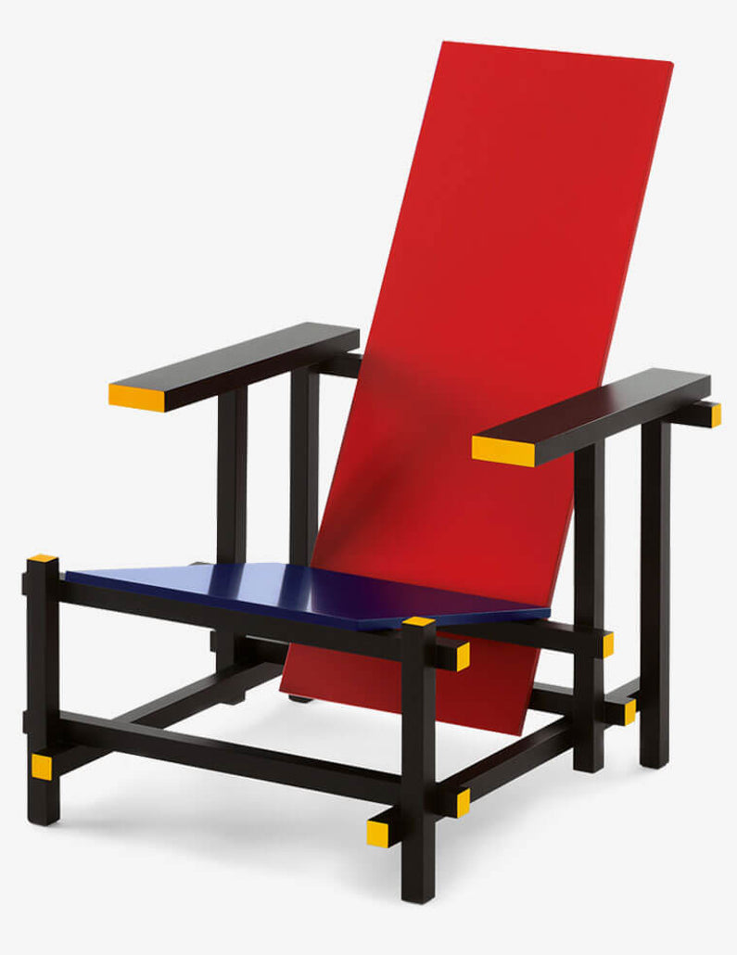
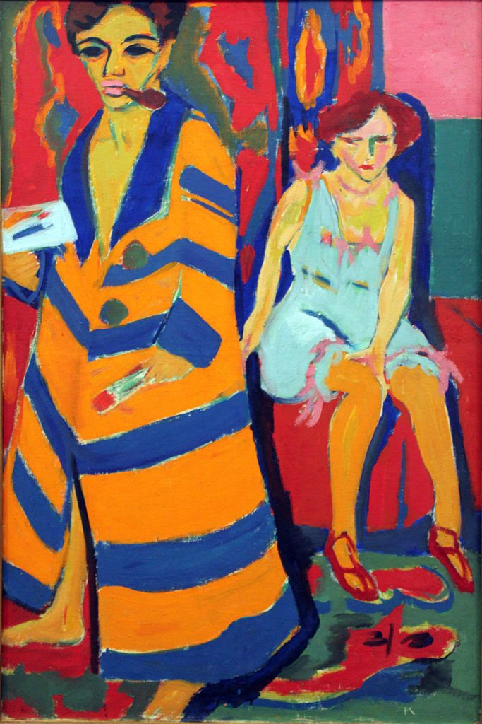
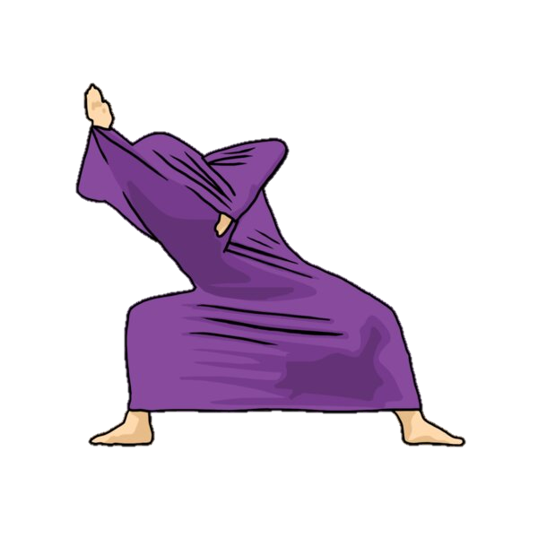
Moderne cultuur in één slide
Periode van vernieuwing begin 20e eeuw
Nieuwe media: fotografie en film
Kunstenaars breken met tradities (avant-garde)
expressie en abstractie
Gevoel – verstand – boodschap – vermaak
Tijd van emancipatie en experiment
(maar ook van twee wereldoorlogen)

Slide 7
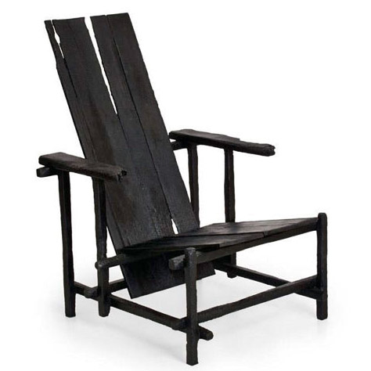

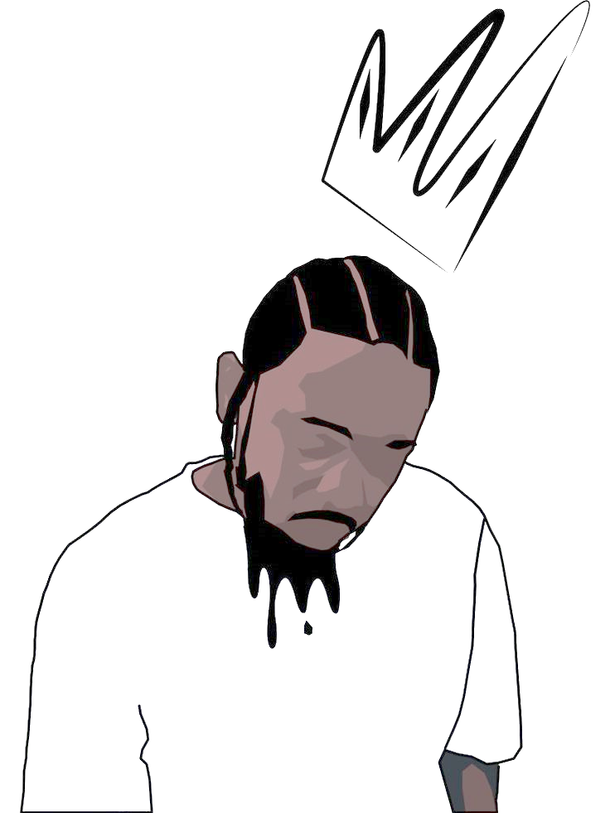
Massacultuur in één slide
Periode na WOII
Opkomst van de massamedia (bijv. televisie en internet) en massaconsumptie
Kunst en cultuur wordt toegankelijk voor
iedereen en periode van globalisering
Engagement en activisme
Grens tussen hoge en lage cultuur verdwijnt
Van popart tot postmodernisme

Slide 8
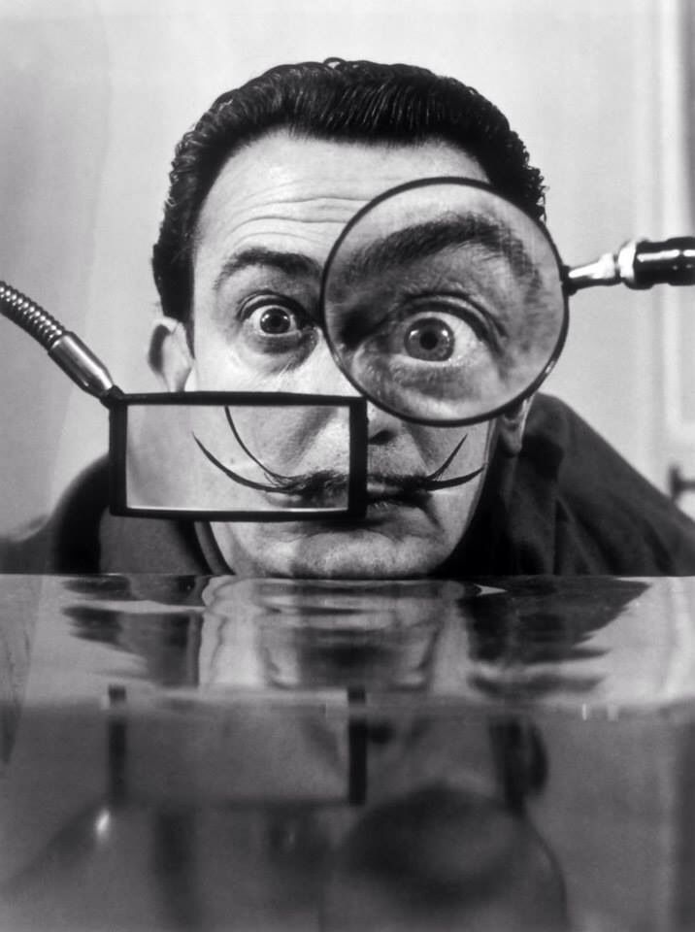
Begrippen voor analyse
Voorstelling: Wat is er te zien en/of te horen? → Beschrijvend!
Inhoud: Wat is het onderwerp, het verhaal, het thema, het idee of concept? Wat is de boodschap of (diepere) betekenis?
Vormgeving: Hoe wordt de voorstelling vormgegeven/afgebeeld door middel van beeld/ dans/spel/muziek/filmtechniek?
Materiaal/techniek (bij beeldend) of theatervormgeving (bij de podiumkunsten drama, dans, muziek): Waarmee, met welke materialen en technieken, wordt de voorstelling vormgegeven?

Slide 9
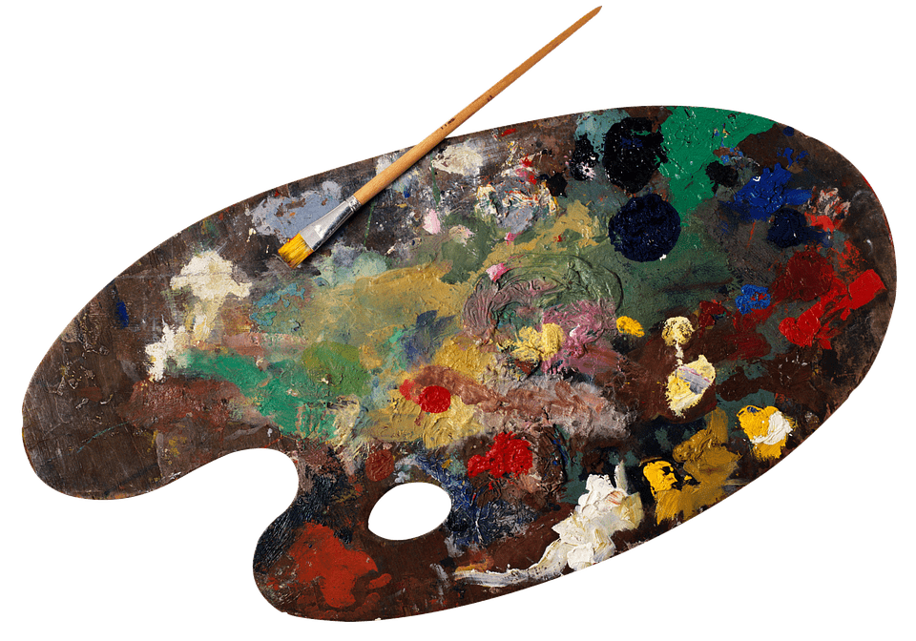
Begrippen voor analyse van beeldende kunst
Vorm: bijv. geometrische of organische vormen, abstrahering
Compositie: plaatsing van elementen binnen een kader
Kleur: bijv. primaire kleur, kleurcontrasten
Licht: bijv. contrast licht/donker, natuurlijk licht, kunstlicht
Ruimte: bijv. dieptewerking; overlapping, perspectief en plasticiteit

Slide 10
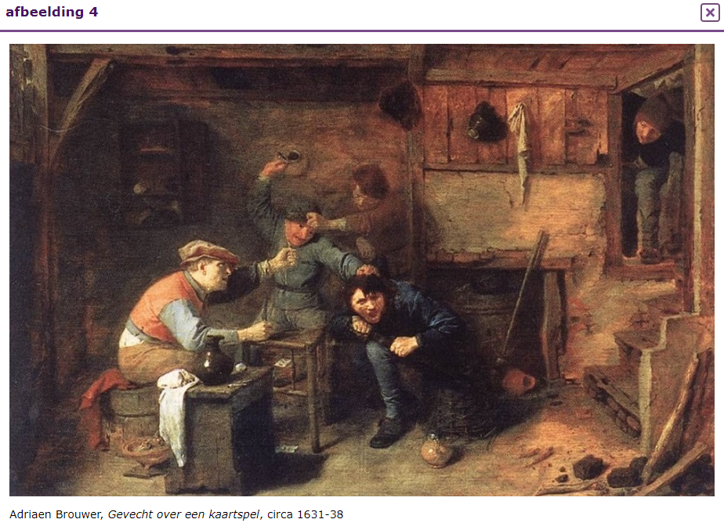
Voorbeeldvraag beeldende kunst – Cultuur van de burgerij
In de zeventiende eeuw ontstond in de Republiek het ‘boerengenre’: genrestukken waarin boeren een centrale rol speelden. Het schilderij Gevecht over een kaartspel van Adriaen Brouwer op afbeelding 4 is een voorbeeld uit dit genre.
Brouwer weet de blik van de beschouwer naar de vechtende figuren te leiden.
(2pt) Beschrijf hoe Brouwer de blik van de beschouwer naar deze figuren weet te leiden door
kleur en
compositie.
Laat buiten beschouwing dat de figuren in het midden zijn geplaatst

Slide 11
Voorbeeldvraag beeldende kunst – Cultuur van de burgerij
In de zeventiende eeuw ontstond in de Republiek het ‘boerengenre’: genrestukken waarin boeren een centrale rol speelden. Het schilderij Gevecht over een kaartspel van Adriaen Brouwer op afbeelding 4 is een voorbeeld uit dit genre.
Brouwer weet de blik van de beschouwer naar de vechtende figuren te leiden.
(2pt) Beschrijf hoe Brouwer de blik van de beschouwer naar deze figuren weet te leiden door
kleur en
compositie.
Laat buiten beschouwing dat de figuren in het midden zijn geplaatst
• Kleur (een van de volgende):
- De kleding van (drie van) de figuren is helderder/feller (blauw, groen, rood) dan de kleuren van de omgeving, waardoor de aandacht naar de figuren gaat.
- De gezichten van twee hoofdfiguren zijn lichter van kleur dan alle andere kleuren in het schilderij, waardoor de aandacht naar hen gaat.

Slide 12
Voorbeeldvraag beeldende kunst – Cultuur van de burgerij
In de zeventiende eeuw ontstond in de Republiek het ‘boerengenre’: genrestukken waarin boeren een centrale rol speelden. Het schilderij Gevecht over een kaartspel van Adriaen Brouwer op afbeelding 4 is een voorbeeld uit dit genre.
Brouwer weet de blik van de beschouwer naar de vechtende figuren te leiden.
(2pt) Beschrijf hoe Brouwer de blik van de beschouwer naar deze figuren weet te leiden door
kleur en
compositie.
Laat buiten beschouwing dat de figuren in het midden zijn geplaatst
• Compositie (een van de volgende):
- De vechtende figuren zijn gevat in een driehoekscompositie, waardoor de blik van de kijker naar dit punt wordt getrokken.
- Er loopt een compositielijn diagonaal door het vlak (langs de vier hoofden), die de man in de deuropening verbindt met de man links aan tafel.
- De kijkrichting van de personen/ van de man rechtsboven zorgt ervoor dat je bij de man in het centrum (in het blauw) belandt.

Slide 13
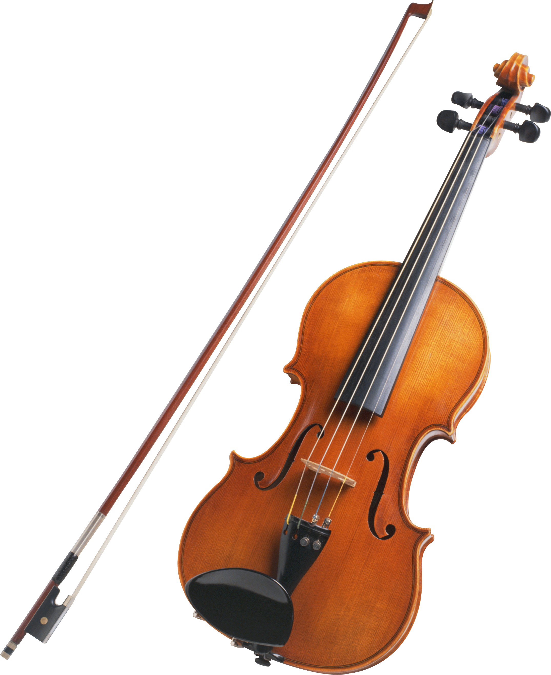
Begrippen voor analyse van muziek
Klankkleur: stemmen, instrumenten
Toonhoogte: bijv. kleine of grote toonomvang, veel variatie of weinig variatie
Tempo: snel/langzaam, versnellen/vertragen, contrasten. BPM
Toonduur:
Maat: vierkwartsmaat, driekwartsmaat, enz.
Ritme: korte en lange klanken, accenten; syncopering, constant of
wisselend)
Dynamiek (luid/zacht, luider/zachter, contrasten)

Slide 14

Voorbeeldvraag muziekanalyse – Cultuur van de kerk
Geluidsfragment 1
Pérotin le Grand, Sederunt principes, circa 1200 uitgevoerd door:
Early Music Consort of London
De hang naar verfraaiing zoals in de gotische kathedralen, kent een parallel in de ontwikkeling van de kerkmuziek. In geluidsfragment 1 hoor je het gezang Sederunt principes dat dateert van rond 1200 en destijds werd uitgevoerd in de Notre-Dame in Parijs. In de kerkmuziek werden in Parijs destijds vernieuwingen geïntroduceerd ten opzichte van het gregoriaans.
(2pt) Noem twee van deze vernieuwingen aan de hand van geluidsfragment 1.

Slide 15
Voorbeeldvraag muziekanalyse – Cultuur van de kerk
Geluidsfragment 1
Pérotin le Grand, Sederunt principes, circa 1200 uitgevoerd door:
Early Music Consort of London
De hang naar verfraaiing zoals in de gotische kathedralen, kent een parallel in de ontwikkeling van de kerkmuziek. In geluidsfragment 1 hoor je het gezang Sederunt principes dat dateert van rond 1200 en destijds werd uitgevoerd in de Notre-Dame in Parijs. In de kerkmuziek werden in Parijs destijds vernieuwingen geïntroduceerd ten opzichte van het gregoriaans.
(2pt) Noem twee van deze vernieuwingen aan de hand van geluidsfragment 1.
Twee van de volgende:
− Het gezang is meerstemmig.
− Er wordt gezongen met een vaste puls / een terugkerend/herhalend ritme.
− Er wordt gezongen een begeleidende toon (de melodie wordt ondersteund door een liggende toon).
Per juist antwoord 1 punt
Opmerking: niet goed: er wordt gebruikgemaakt van een orgel.

Slide 16
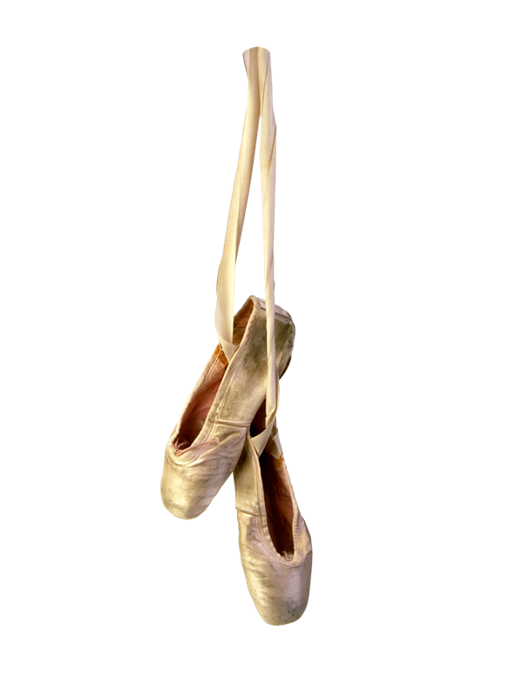
Begrippen voor analyse van dans
Ruimte: het gebruik van de ruimte door de danser(s),
bijv. horizontaal / verticaal, patronen, hoogtelagen/
Tijd: snel/langzaam, versnellen/vertragen, afwisseling)
Kracht: gebruik van het lichaam door de danser(s),
bijv. aanzet, springen, vallen.

Slide 17

Voorbeeldvraag dansanalyse – Cultuur van de modernen
De dynamische spanning tussen vallen en herstellen, balans en disbalans keert terug op allerlei niveau in het repertoire van Doris Humphrey. Hoewel het om een tegenstelling gaat, is er volgens Humphrey altijd sprake van zoeken naar rust, balans en harmonie.
In filmfragment 1 worden bewegingen geoefend en getoond uit de danstechniek van Humphrey. Het principe van ‘fall and recovery’ is hier zichtbaar.
(1pt) Geef een voorbeeld van dit principe aan de hand van het filmfragment.
(1pt) Noem vervolgens nog twee kenmerken van moderne dans in deze oefening. Laat aspecten van theatervormgeving buiten beschouwing.

Slide 18
Voorbeeldvraag dansanalyse – Cultuur van de modernen
De dynamische spanning tussen vallen en herstellen, balans en disbalans keert terug op allerlei niveau in het repertoire van Doris Humphrey. Hoewel het om een tegenstelling gaat, is er volgens Humphrey altijd sprake van zoeken naar rust, balans en harmonie.
In filmfragment 1 worden bewegingen geoefend en getoond uit de danstechniek van Humphrey. Het principe van ‘fall and recovery’ is hier zichtbaar.
(1pt) Geef een voorbeeld van dit principe aan de hand van het filmfragment.
(1pt) Noem vervolgens nog twee kenmerken van moderne dans in deze oefening. Laat aspecten van theatervormgeving buiten beschouwing.
Voorbeeld van een juist antwoord:
(midden van het fragment) De danseres draait, brengt armen en bovenlijf naar rechts, waarbij alle gewicht op één been wordt geplaatst (disbalans) en van daaruit ontstaat een nieuwe (tegen)beweging naar links, waarmee ze de balans herstelt.

Slide 19
Voorbeeldvraag dansanalyse – Cultuur van de modernen
De dynamische spanning tussen vallen en herstellen, balans en disbalans keert terug op allerlei niveau in het repertoire van Doris Humphrey. Hoewel het om een tegenstelling gaat, is er volgens Humphrey altijd sprake van zoeken naar rust, balans en harmonie.
In filmfragment 1 worden bewegingen geoefend en getoond uit de danstechniek van Humphrey. Het principe van ‘fall and recovery’ is hier zichtbaar.
(1pt) Geef een voorbeeld van dit principe aan de hand van het filmfragment.
(1pt) Noem vervolgens nog twee kenmerken van moderne dans in deze oefening. Laat aspecten van theatervormgeving buiten beschouwing.
Kenmerken van moderne dans (twee van de volgende):
• Het vrije karakter van de dans (niet gevangen in vaste, academische posities) het contact maken met de aarde
(dansen met (blote) voeten plat op de grond) grote / uitbundige / expressieve bewegingen
• De focus op natuurlijke, alledaagse bewegingen (lopen, draaien, springen)
• Het op de aarde gericht zijn (erkennen van zwaartekracht)
• Hoekige bewegingen
• Gebruik van expressie in mimiek
• Bewegingen met een gebogen torso / rug

Slide 20
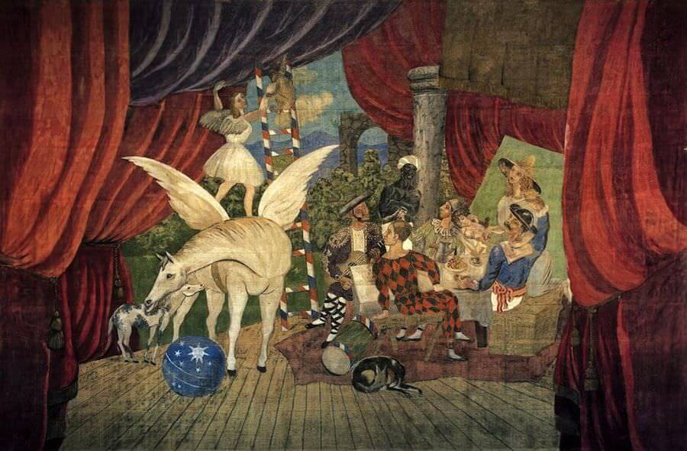
Begrippen voor analyse van theater
Spelvormgeving: bijv. handelingen, mimiek, stemgebruik, mise-en-scène.
Theatervormgeving: bijv. locatie,
decor, kostuum, grime, muziek
en belichting.

Slide 21

Begrippen voor analyse van film
Theater- en spelvormgeving
Filmtechnische vormgeving
Cameravoering: bijv. camera-afstand, camerabeweging, camerastandpunt
Montage: ordening beeld en geluid. Hoe is de ordening van de beelden (bijv. flashbacks), lengte van shots (tempo), special effects zoals slow motions of geluidseffecten (voice-overs, knalgeluiden).

Slide 22
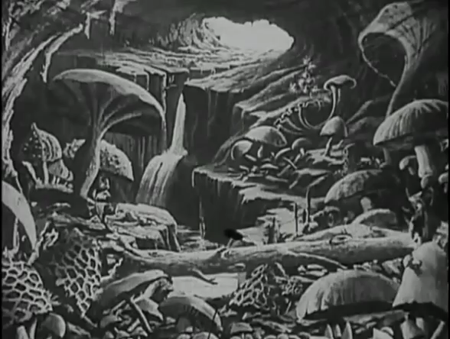
Voorbeeldvraag filmanalyse
De manier waarop Méliès Le Voyage dans la Lune filmde, doet denken aan theater uit die tijd. Dit blijkt uit de cameravoering en de mise-en-scène.
(2pt) Geef aan de hand van filmfragment 6 aan op welke manier
de CAMERAVOERING doet denken aan theater, en
de MISE-EN-SCENE doet denken aan theater.

Slide 23
Voorbeeldvraag filmanalyse
De manier waarop Méliès Le Voyage dans la Lune filmde, doet denken aan theater uit die tijd. Dit blijkt uit de cameravoering en de mise-en-scène.
(2pt) Geef aan de hand van filmfragment 6 aan op welke manier
de CAMERAVOERING doet denken aan theater, en
de MISE-EN-SCENE doet denken aan theater.
De cameravoering doet denken aan theater, omdat (een van de volgende): ​
− er een vast camerastandpunt is / er geen camerabeweging is (alsof het publiek vanuit zijn vaste plek in de zaal kijkt). ​
− er een vast camera-afstand is / de kadrering hetzelfde blijft (alsof het publiek vanuit zijn vaste plek in de zaal kijkt). ​

Slide 24
Voorbeeldvraag filmanalyse
De manier waarop Méliès Le Voyage dans la Lune filmde, doet denken aan theater uit die tijd. Dit blijkt uit de cameravoering en de mise-en-scène.
(2pt) Geef aan de hand van filmfragment 6 aan op welke manier
de CAMERAVOERING doet denken aan theater, en
de MISE-EN-SCENE doet denken aan theater.
De mise-en-scène doet denken aan theater, omdat de acteurs vanuit de zijkant (coulissen) opkomen en/of de acteurs op het voorplan van het speelvlak langs het publiek lopen en/of de acteurs zodanig zijn opgesteld, dat hun lichaam vaak naar de camera (het denkbeeldige publiek) is gedraaid.
Opmerking: Een antwoord over de enscenering (kostuums en dergelijke) mag niet goed worden gerekend.

Slide 25
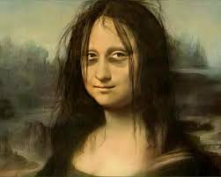
Let op bij analysevragen!
Beschrijf de bron objectief en volledig:
alsof je docent de bron niet voor zich
heeft.
Dus op de vraag ‘beschrijf hoe je kunt zien dat Mona Lisa
de hele nacht heeft doorgehaald en zodoende niet goed
uitgerust is voor het KUA-examen?
antwoord je niet:
‘Ze is moe of ze ziet er moe uit.’ maar:
‘Ze heeft wallen onder haar ogen en haar haar zit verwilderd (losse plukjes), hierdoor oogt het alsof ze de hele nacht heeft doorgehaald en niet goed is uitgerust.’

Slide 26
Laatste tips
Neem je woordenboek morgen mee!
Nummer je argumenten en lees je antwoord terug: heb ik volledig antwoord gegeven op de vraag (noem versus leg uit, verklaar of beschrijf).
Neem de begrippen omtrent vormgeving nog even door.
Er zitten geen valkuilvragen in het examen, denk niet te moeilijk, soms is het echt zo voor de hand liggend als je denkt.
Wiebel af en toe met je tenen tijdens het examen of trek een gekke bek.
Ontspan nog even en ga op tijd slapen.

